Slide 1



АBDULLA АVLONIY NOMIDAGI XALQ TA’LIMI MUAMMOLARINI O‘RGANISH VA ISTIQBOLLARINI BELGILASH ILMIY-TADQIQOT INSTITUTI
6.1
MODUL
3- mavzu
PISA-2022 TADQIQOTLARI VA TOPSHIRIQLARINING O‘ZIGA XOS JIHATLARI

Slide 2
PISA-2022 TADQIQOTLARINING O‘ZIGA XOS JIHATLARI
PISA topshiriqlarining kompyuter formati
PISA-2022 da zarur bo‘ladigan AKT ko‘nikmalari
Yangi topshiriq yo‘nalishlari:
  1. Kompyuter yordamida modellashtirish
  2. O‘sish hodisasi
  3. Geometrik yaqinlashish
  4. Shartli qaror qabul qilish
PISA topshiriqlaridan namunalar

Slide 3
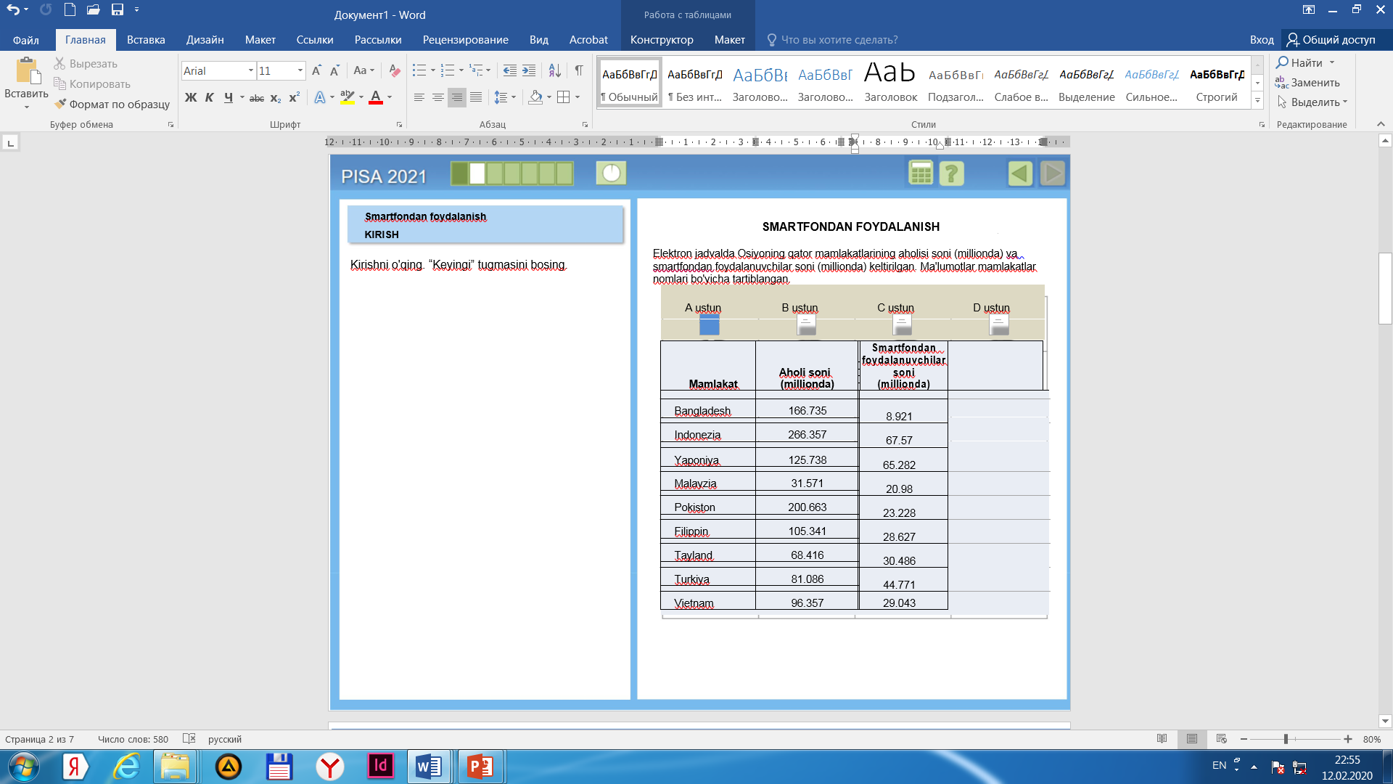

PISA TOPSHIRIQLARINING KOMPYUTER FORMATI
Topshiriqlar qatori
Soat
Kalkulaytor
Yordam
O‘tish va qaytish tugmasi
Muammoli vaziyat tavsifi
Topshiriqlar oynasi

Slide 4
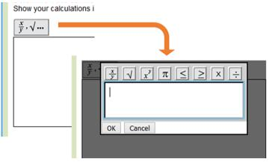
PISA-2022 DA ZARUR BO‘LADIGAN AKT KO‘NIKMALARI
PISA-2022 tadqiqotlari asosan kompyuterda olinadi. Shu bois, quyidagi AKT va kompyuterda ishlash ko‘nikmalariga ham e’tibor qaratish lozim bo‘ladi:
matnni terish va kompyuterda joylashtirilgan kalkulyator yordamida matematik ifodalarni (kasr, daraja, ildiz kabi belgilarni) terish
berilgan ma’lumotlar asosida jadval, diagramma (ustunli va doiraviy), sxema, grafiklarni qurish
ob’ektlarni burish, ko‘chirish va akslantirish.
funksiyalar grafiklarini qurish, tayyor grafiklaridan foydalanish
ma’lumotlarni saralash (tartiblash), samarali saralash usullarini qo‘llash
kompyuter ekranidagi chizg‘ch, o‘chirg‘ich kabi virtual asboblaridan foydalanish
kompyuterning dialogli oynasi va “sichqoncha”dan foydalanib, tasvirlarning shaklini o‘zgartirish.

Slide 5
YANGI TOPSHIRIQ YO‘NALISHLARI
  Kompyuter yordamida modellashtirish - natijasi ko‘p omillarga bog‘liq muammolarni maxsus kompyuter simulatori yordamida o‘rqanish. (PISA-2022):
  Bu yo‘nalish “Miqdorlar” mazmun sohasiga yangi yo‘nalish sifatida kiritilmoqda. Unda oila byudjetini moliyalashtirish, rejalashtirish, aholini taqsimlash, kasallikning tarqalishi, amaliy ehtimollik, kimyoviy reaksiyalarning davom etish vaqti kabi masalalarda turli omillarning yakuniy natijaga ta’siri o‘rganiladi.
  Bu jarayonda miqdorlarni o‘lchash usullari asosida yaratilgan kompyuter simulyatorli o‘quv qurollari, kalkulyator va o‘lchov asboblaridan foydalanish talab etiladi.

Slide 6
1. KOMPYUTER YORDAMIDA MODELLASHTIRISH
Misol. Pensiyaga chiqishni rejalashtirishga yordam beradigan,
modellashtirilgan kompyuter dasturi.
Bunda juda ko‘p omillar: daromad miqdori, pensiya yoshi, kutilayotgan xarajatlar, daromadlar, bozor narxlari, inflatsiya, umrning davomiyligi, farzandlarning ko‘mak berish imkoniyatlari va hokazolarning hammasini hisobga olishi lozim bo‘ladi.
Ularni bittasini yoki bir nechtasining o‘zgarishi turli xil natijalarni beradi va bu natijalarni o‘zaro solishtirib, eng maqbulini “qo‘lda” topish unchalik oson ish emas.
Shu bois, bu vazifa kompyuter zimmasiga topshiriladi, ya’ni bu holatlar kompyuter vositasida simulyatsiya qilinadi.

Slide 7
2. O‘SISH HODISASI
  2. O‘sish hodisasi: o‘sishning chiziqli, chiziqlimas, kvadratli va ekponensial (qo‘shiladigan navbatdagi o‘sish qiymati uning shu paytgacha bo‘lgan qiymatiga proporsional bo‘lgan) tiplari.
  Misollar: Kasallik epidemiyalarining tarqalishi, bakteriyalar sonining keskin o‘sishi, iqlim o‘zgarishlari, ekologik portlashlar kabi hodisalar. Bunday hodisalarning o‘sishi chiziqli bo‘lmasdan, balki ekponensial bo‘ladi.
  Chiziqli o‘zgaradigan hodisalar ko‘p tarqalgan, ularni osongina, tez tanib olish, baholash va tushunish mumkin. Lekin hamma hodisalar chiziqli o‘zgaradi deyish, juda xavfli oqibatlarga olib kelishi mumkin.

Slide 8
2. O‘SISH HODISASI
  Masalan, o‘zgarmas tezlik bilan harakatlanayotgan ob’ektning holati vaqtga nisbatan chiziqli o‘zgaradi.
  Lekin, koronavirusning tarqalish tezligini chiziqli deyish, 5 kundan keyin unga chalinganlar sonini to‘g‘ri baholay olmaslik - yomon oqibatlarga olib kelishi mumkin.
  O‘quvchilar chiziqlimas o‘sishni, xususan infeksiyaning juda katta tezlik bilan tarqalishini his qilishlari lozim bo‘ladi. Bunda infeksiyaning tarqalish tezligi kun sayin oshib boradi.
  Koponavirusning tarqalishi, exsponensial o‘sishga misol bo‘la oladi. Buni bilish tibbiyot xodimlariga yopirilgan xavfni tushungan holda, tezkor choralar ko‘rishga chorlaydi.

Slide 9
3. GEOMETRIK YAQINLASHISH
  3. Geometrik yaqinlashish: Berilgan murakkab va notanish geometrik ob’ektlarning xossalarini o‘rganish uchun ularni tanish sodda geometrik shakllarga bo‘lish va bu sodda shakllar uchun ma’lum formula va vositalardan foydalanish.
  Masalan, poli o‘tkir burchakli va egri chiziqli qismlarga ega bo‘lgan xona uchun kerak bo‘ladigan gilam qoplamasining yuzini hisoblash masalasi.
  “Fazo va shakl” mazmun sohasiga tegishli bu mavzu o‘quvchilarning geometrik shakllar haqidagi odatdagi an’anaviy bilim va ko‘nikmalarini nostandart shakllarning xossalarini o‘rganishda foydalana olishlarini talab qiladi.

Slide 10
4. SHARTLI QAROR QABUL QILISH
  4. Shartli qaror qabul qilish. Shartli ehtimollik va kombinatorikaning asosiy tamoyillarini vaziyatlarni talqin qilish va bashoratlar qilishda foydalanish.
  Masalan, shifokor qabulida bo‘lib, davolanish haqida qaror qabul qilishga to‘g‘ri keladi. Shifokor tavsiya etgan dorini qabul qilasizmi? Kasalxonada davolanasizmi? Bu savollarga aniq javob yo‘q. Shunday bo‘lsada, shifokordan qon bosimingiz, yuragingiz urishlari soni, organizmingizdagi xolesterin miqdorini so‘rab surishtirib, yaxshiroq qaror qabul qilishingiz mumkin.
  Ya’ni bu savolga shartli ehtimollik yordamida yaxshiroq javob topish mumkin. Bu ehtimollikni aniqlash esa qo‘shimcha shartlarning bajarilishini talab qiladi.

Slide 11
4. SHARTLI QAROR QABUL QILISH
  20 kishilik futbol jamoasidan necha xil usulda 11 kishilik tarkibni shakllantirish mumkin?
  5 ta o‘byektni necha xil usulda o‘rinlashtirish mumkin?
  Bu kabi savollarga matematikaning kombinatorika bo‘limi javob beradi.
  Lotoreya o‘yinidagi yutuqli va yutuqsiz chiptalar soni va ularning nisbati hamda o‘yinda bashoratlar qilish - kombinatorika, o‘yinlar va ehtimollar nazariyasining elementlari haqida tasavvurga ega bo‘lishni taqozo etadi.

Slide 12

KOMPYUTER FORMATIDA

Slide 13
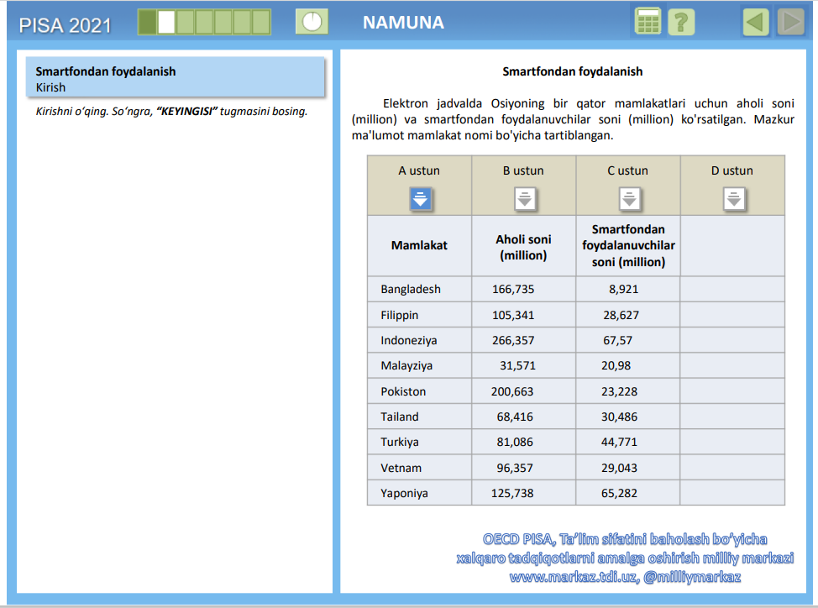

Slide 14
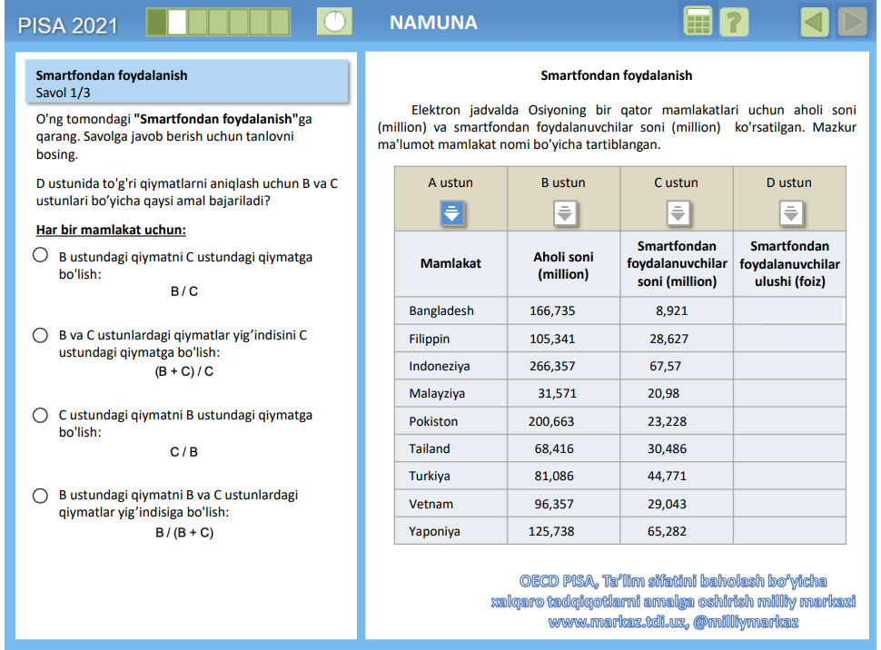

Slide 15
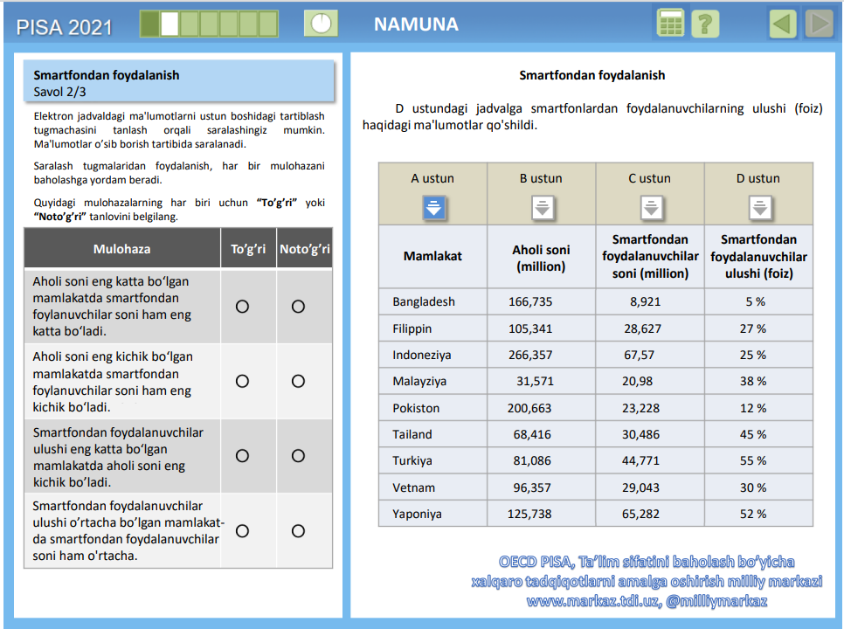

Slide 16
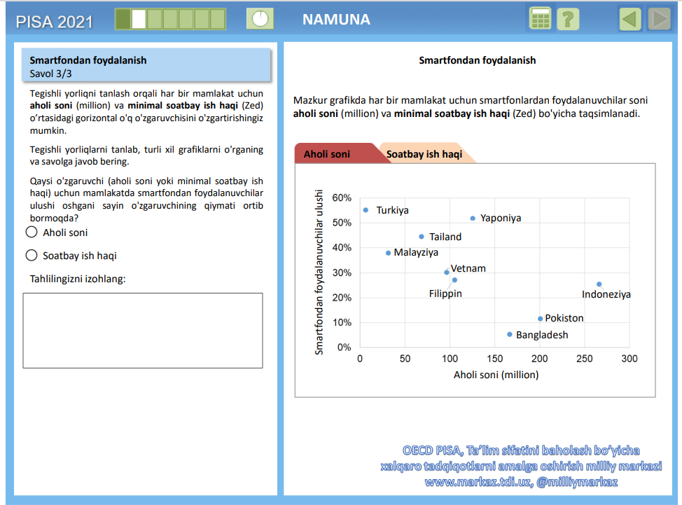

Slide 17
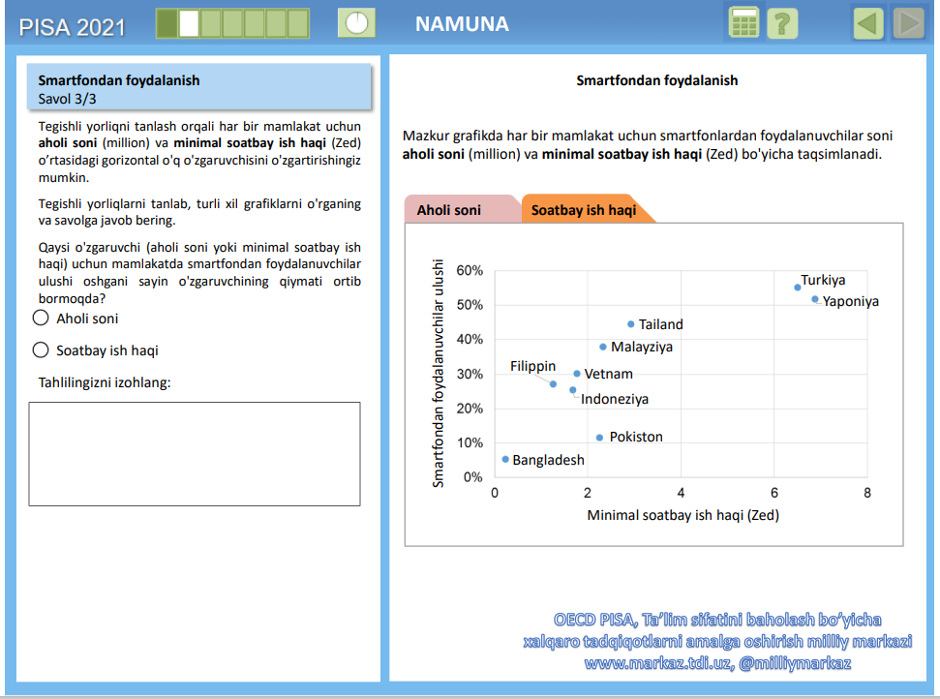
2-grafikda minimal soatbay ish haqi oshgan sari smartfondan foydala-nuvchilar ulushi ham oshib borayapti

Slide 18
FOYDALANISH TAVSIYA ETILADIGAN ADABIYOTLAR RO‘YXATI:
A.Ismailov, B.Xaydarov, N.Karimov, Sh.Ismailov, Xalqaro tadqiqotlarda o‘quvchilarning matematik savodxonligini baholash (metodik qo‘llanma). Ta’lim sifatini baholash bo‘yicha xalqaro tadqiqotlarni amalga oshirish milliy markazi. – Toshkent, 2019-yil. – 112 bet.
Ina V.S. Mullis va Michael O. Martin, TIMSS 2019 baholash qamrov doirasi, qo‘llanma, Toshkent: “Ta’lim sifatini baholash bo‘yicha xalqaro tadqiqotlarni amalga oshirish milliy markazining matbaa bo‘limi”, 2021-yil. 66 bet.
Carnoy M., Khavenson T., Ivanova A. Using TIMSS and PISA results to inform educational policy: a study of Russia and its neighbours //Compare: A Journal of Comparative and International Education. – 2015. – Т. 45. – №. 2. – С. 248-271.
PISA 2021 Mathematics Framework, 45th meeting of the PISA Governing Board, 23-25 April 2018 Stockholm, Sweden.
PISA Mathematics in 2021, An analysis of the center for curriculum redesign (CCR), 2016.
Internet resurslari:
1. http:/www.markaz.tdi.uz - Ta’lim sifatini baholash bo‘yicha xalqaro tadqiqotlarni amalga oshirish milliy markazi sayti
t.me/milliymarkaz –Milliy markaz telegram kanali (PISA, PIRLS, TIMSS, TALIS)
@milliymarkaz_aloqabot - Milliy markazi telegram boti.
3. http://www.stesting.uz – O’quvchilarning xalqaro PISA, TIMSS, PIRLS tadqiqotlariga tayyorlanish sinov platformasi.
http://www.dtm.uz – Respublika test markazi sayti.
http://centeroko.ru – Центр оценки качества образования ИСРО РАО
http://timss2015.org - Международный координационный центр исследования TIMSS
https: //www.globalinnovationindex.org - Global Innovation Index 2018 Report.

Slide 19
АBDULLA АVLONIY NOMIDAGI XALQ TA’LIMI MUAMMOLARINI O‘RGANISH VA ISTIQBOLLARINI BELGILASH ILMIY-TADQIQOT INSTITUTI
E’TIBORINGIZ UCHUN RAHMAT!
B.K.Xaydarov – f.-m.f.n., Toshkent shahar XTXQTUMOHM
Aniq va tabiiy fanlar metodikasi kafedrasi professori
E-mail: khaydarov2021@gmail.com

